Slide 1
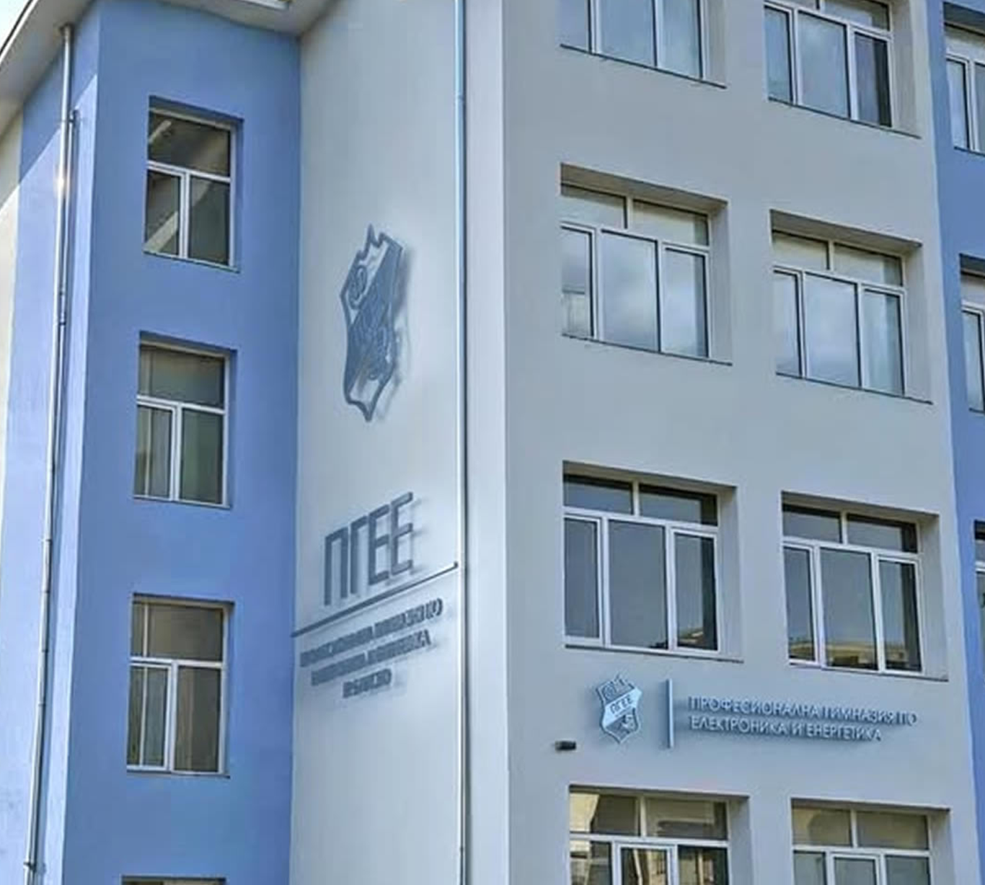
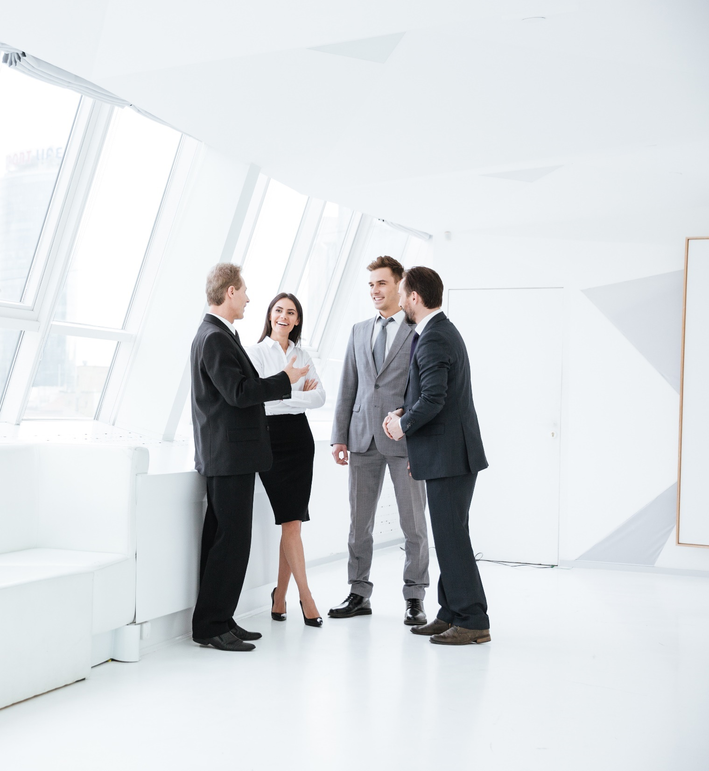

ИРИДА:
от учебната програма до работещ урок
Банско 2026 инж. Георги Бориков

Slide 2
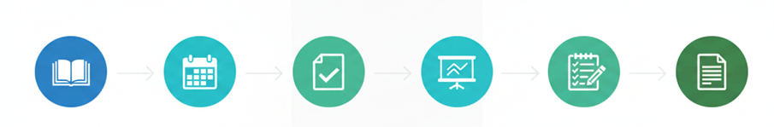
подготовката на урок е разпръсната
учебна
програма
тематично
разпределение
задачи и
тестове
материали и
документи
план на урока
презентация
Notes:
Ще представя система, която разработих на основата на методика за планиране на уроци, ориентирана най-вече към професионалното образование. Няма да започна с технологията, а с нещо, което вероятно всички познаваме.
Подготовката за един урок рядко е само един документ. Обикновено работим с учебна програма, тематично разпределение, Word-файлове, презентации, задачи, тестове, линкове и файлове в различни папки. Ако се наложи наблюдение на урок, често трябва отново да пренесем информацията в определена бланка.
Проблемът не е само административен. Когато елементите са разпръснати, по-трудно се вижда връзката между това какво искаме учениците да постигнат, какво реално ще правят в часа, как ще проверим напредъка и какви материали ще използват.
ИРИДА е опит тази верига да бъде организирана на едно място и да остане използваема и след като урокът е проведен.
Ще покажа първо накратко какво представлява системата, после каква е логиката зад нея и накрая — как работи с конкретен пример.

Slide 3
кратко определение
ИРИДА е уеб базирана система за дидактическо планиране и управление на учебния процес, създадена първоначално за нуждите на професионалното образование и изпробвана реално в работата ми с ученици.
Notes:
Важно е да уточня какво ИРИДА е и какво не е. Тя не е готова рецепта за урок и не налага един-единствен стил на преподаване.
Учителят решава какво е подходящо за конкретния клас. Системата дава структура, пази връзките между отделните елементи и намалява повторното въвеждане на една и съща информация.
Практически тя работи на три нива: планиране на предмета, подготовка на конкретния урок и използване на материали и задачи от учениците.
За да не изглежда като просто електронна бланка, ще кажа с няколко думи каква методическа логика стои зад нея.

Slide 4
Три нива на работа
Ниво | Какво подпомага
Годишно планиране | предмети, хорариум, раздели, теми, теория и практика
Подготовка на урок | цели, време, дейности, ресурси, оценяване
Работа с учениците | материали, задачи, самостоятелна работа, обратна връзка
Notes:
Преди около година разработих методика, която тръгва от учебната програма и стига до конкретния урок. Няма да повтарям стария семинар. Днес ми е важно само да се види логиката, защото тя е реализирана в системата.
Първо се работи с предмета, хорариума и учебното съдържание. След това се формулират резултатите, които учениците трябва да постигнат, и се разпределят темите и занятията. При професионалната подготовка е важно теорията и практиката да не са два независими свята.
При планирането може да се използва и принципът MoSCoW — кое е задължително, кое е важно, кое е допълващо. Това е полезно най-вече когато времето не достига и трябва съзнателно да се поставят приоритети.

Slide 5
пътят от учебната програма до урока
Учебен план и хорариум.
Теория и практика.
Раздели и теми.
Цели и очаквани резултати.
Приоритети на съдържанието.
Конкретни занятия.
Връзки между теория и практика.
Урок, ресурси и оценяване.
Notes:
Преди около година разработих методика, която тръгва от учебната програма и стига до конкретния урок. Няма да повтарям стария семинар. Днес ми е важно само да се види логиката, защото тя е реализирана в системата.
Първо се работи с предмета, хорариума и учебното съдържание. След това се формулират резултатите, които учениците трябва да постигнат, и се разпределят темите и занятията. При професионалната подготовка е важно теорията и практиката да не са два независими свята.
При планирането може да се използва и принципът MoSCoW — кое е задължително, кое е важно, кое е допълващо. Това е полезно най-вече когато времето не достига и трябва съзнателно да се поставят приоритети.

Slide 6

логиката на един урок
Въвеждане
Цели
Начална проверка
Активна работа с учениците
Проверка на напредъка
Обобщение
Notes:
В рамките на самия урок логиката е проста: да привлечем вниманието, да уточним целта, да разберем откъде тръгват учениците, да им дадем активна работа, да проверим какво са усвоили и да обобщим.
Не е нужно всички да използваме едни и същи термини. Важното е урокът да има ясна цел, смислена активност на учениците, обратна връзка и завършек.
Сега ще премина към системата. Първо ще покажа за кратко как изглежда готовият резултат, а след това ще се върна назад и ще създам съкратен пример от нулата.

Slide 7

Демонстрация на живо

Slide 8
Съвместимост, а не противопоставяне
В училищната бланка | В ИРИДА
Тема и организация на часа | Основни данни и времева рамка
Цели | Цели и очаквани резултати
Начало на часа | Въвеждаща дейност
Същинска част | Ученически дейности, стъпки, ресурси, подкрепа
Обобщение | Рефлексия и завършек
Оценяване | Начална, формираща и финална проверка
Социално-емоционални умения | Екипност, комуникация, саморегулация
Приложения | Ресурси, работни листове, тестове
Notes:
В училището вече има приета бланка за подготовка на урок и критерии за наблюдение. Независимо от различията в подходите, за мен беше важно ИРИДА да може да работи и с тази практика, а не да я игнорира.
Затова информацията, която учителят подготвя за урока, може при необходимост да се използва и за оформяне на съответния документ. Идеята е да не се налага една и съща информация да се пише на няколко места.
Тази интеграция не е задължителна. За всеки конкретен урок учителят решава дали му е необходим документ по училищната бланка и дали иска предварителна самопроверка по критериите.
Предварителната оценка не е присъда за урока и не замества професионалната преценка на наблюдаващия. Тя е помощ за самопроверка: има ли ясни цели, активност на учениците, критерии за успех, обратна връзка и реалистично време.
След тази демонстрация най-важният въпрос е не какви екрани има системата, а каква практическа полза би имала за различните участници в училищния процес.

Slide 9
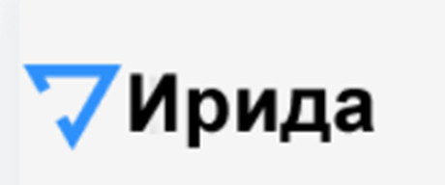
Демонстрация на живо

Slide 10
Ползи и реалистични ограничения
За учителя | За ученика | За ръководството
по-малко разпръсната подготовка | подредени материали и задачи | по-ясна връзка между планиране и урок
повторно използване и адаптиране | яснота какво трябва да постигне | основа за професионален разговор
връзка между цели, дейности и оценяване | възможност за самостоятелна работа | споделяне на добри практики
документи при необходимост | по-добър достъп до ресурси | без налагане на един стил
Notes:
За учителя основната полза не е да попълни още една форма. Тя е да организира веднъж информацията и да я използва многократно — за урока, за ресурсите, за учениците и при необходимост за документацията.
За ученика ползата е по-ясен достъп до това, което прави: материали, задача, критерии за успех и възможност за повторение или самостоятелна работа.
За ръководството това може да даде по-добра основа за професионален разговор за урока: каква е целта, какво правят учениците, как се събира обратна връзка. Не като инструмент за унифициране на всички, а като обща видимост на важните елементи.
Има и реалистична граница: системата не може сама да направи урока качествен. Тя не познава конкретния клас по-добре от учителя. Ползата ѝ зависи от това дали спестява време и дали прави планирането по-ясно и използваемо.

Slide 11

ИРИДА - покана за сътрудничество
Работа в екип – поделена отговорност и идеи
Дискусия, споделяне на опит, постоянно усъвършенстване
Общи следващи стъпки
Notes:
Не предлагам всички веднага да променят начина си на работа и не предлагам задължително използване.
Предлагам малък доброволен пилот: колега, който желае, да подготви с ИРИДА един реален урок или една тема от своя предмет. След това да обсъдим не дали системата е впечатляваща, а дали реално е спестила време, дали е помогнала за подготовката и дали е била полезна за учениците.
Ако няма реална полза, няма смисъл да се усложнява работата. Ако има — системата може да се развива на основата на нуждите на нашето училище, а не само на моите предположения.
ИРИДА започна като методика за по-смислено планиране в професионалното образование, а след това се превърна в работеща система, която използвам с реални ученици. Не я представям като завършена универсална рецепта, а като практическа основа, която може да се подобрява чрез реална употреба. Ако тя спести време, помогне на учителя да вижда по-ясно целта на часа и даде на ученика по-добър достъп до учебния процес, тогава има смисъл да я развиваме заедно.

Slide 12
Благодаря за вниманието!
Очаквам вашите въпроси, идеи и предложения.
Notes:
Благодаря за вниманието. Ще се радвам на конкретни въпроси, критики и предложения — особено от гледна точка на различни предмети и реалната ежедневна работа в училище.

